Slide 1


汇报人：
2007010105卜云浩
2007010108葛卿辰

Slide 2

定义
发展历程
前景与瓶颈

Slide 3
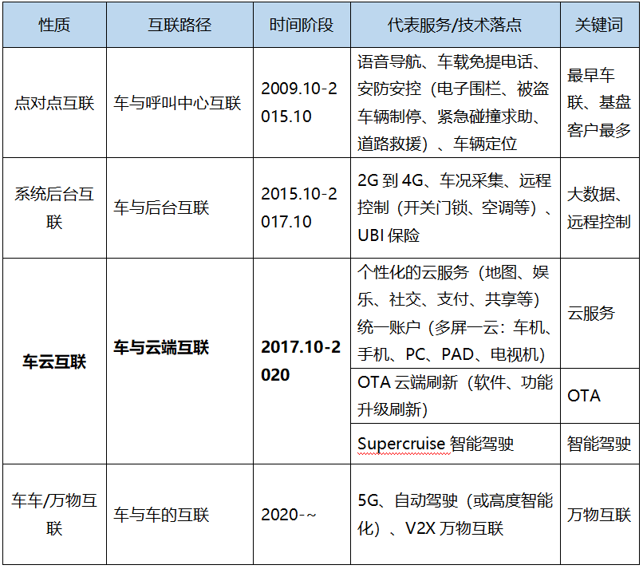
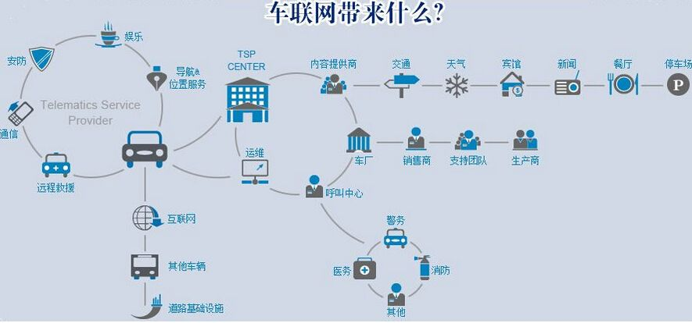


Slide 4

发展历程：
1.安防车联网时代：（2009~2012）
作为全新产物，以安防为主。
通用安吉星；丰田G-BOOK
2.后装车联网时代：（2010~2012)
中国车联网刚刚起步，竞争激烈，但主要问题是自主品牌稀少，市场容量紧缺（1万台左右）
3.手机互联时代：（2012~2014）
手机与汽车互联。实现简单远程通信，比如实时监控与导航。
4.垂直互联网公司车时代（2014~2018）
尤为在2016~2018年，传统互联网巨头BAT等加入，中国也同时诞生了百余家造车新势力。

Slide 5


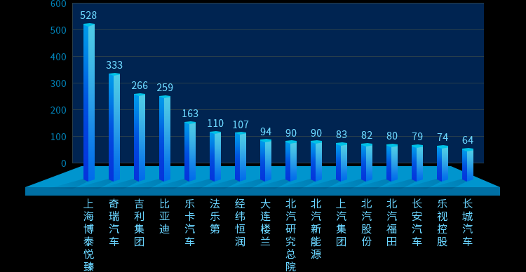
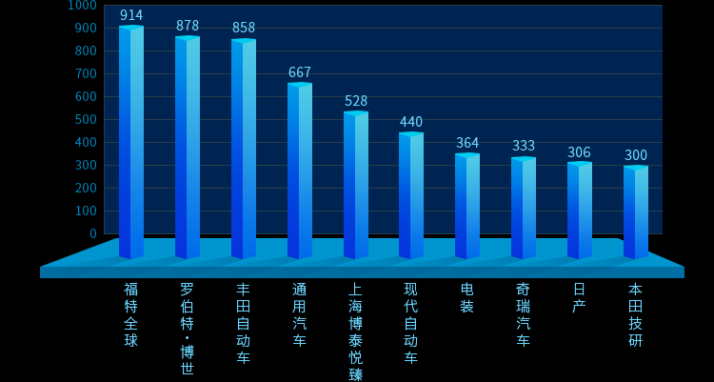
博泰：
研发出全球第一辆3G汽车，推出了全球第一个基于Android OS的车载智能平台，研发出全球第一辆在线升级汽车。
2009年于上海成立；
2011年研发全球第一台车内自然语言车载语音服务；
2012年与高德及千方推出了中国第一款避开拥堵的车载导航及在线升级地图；
2014年与康宁全球联合研发出世界上第一块低反光、低指纹的车载屏幕玻璃
2015年推出了全球第一款比同代顶配智能手机体验更快更准更稳的擎感IPDA产品，一举奠定了车联网以智能车机而非手机互联为核心的时代
2017年，博泰智能互联系统斩获“2017德国宝沃汽车集团供应商大会技术创新奖
2018年4月23日，博泰集团与东风乘用车、百度度秘事业部共同发布WindLink 3.0人工智能车机系统，正式宣布进入人工智能时代

Slide 6

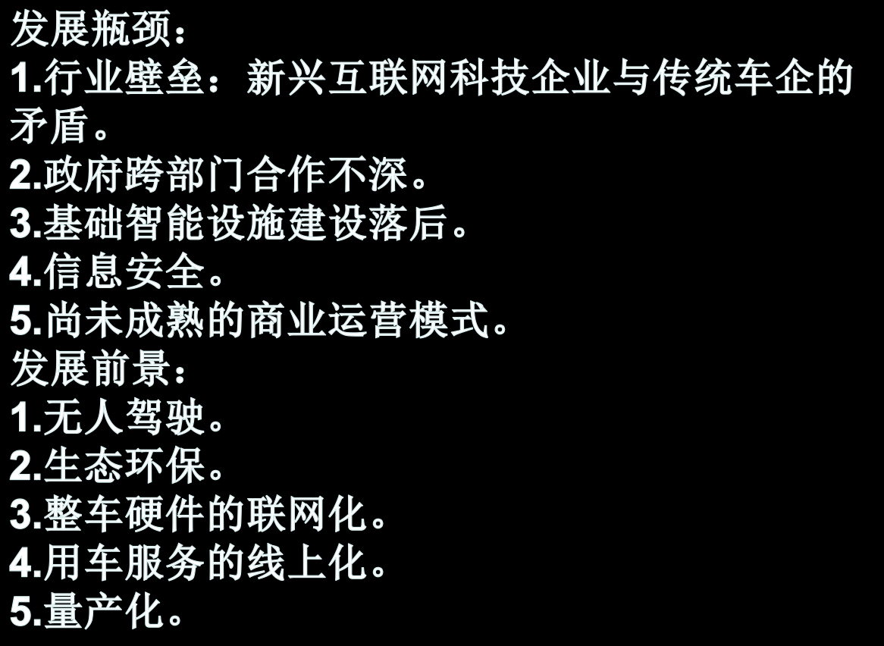

Slide 7


